Slide 1

Servicio de Empleo de Lituania

Slide 2

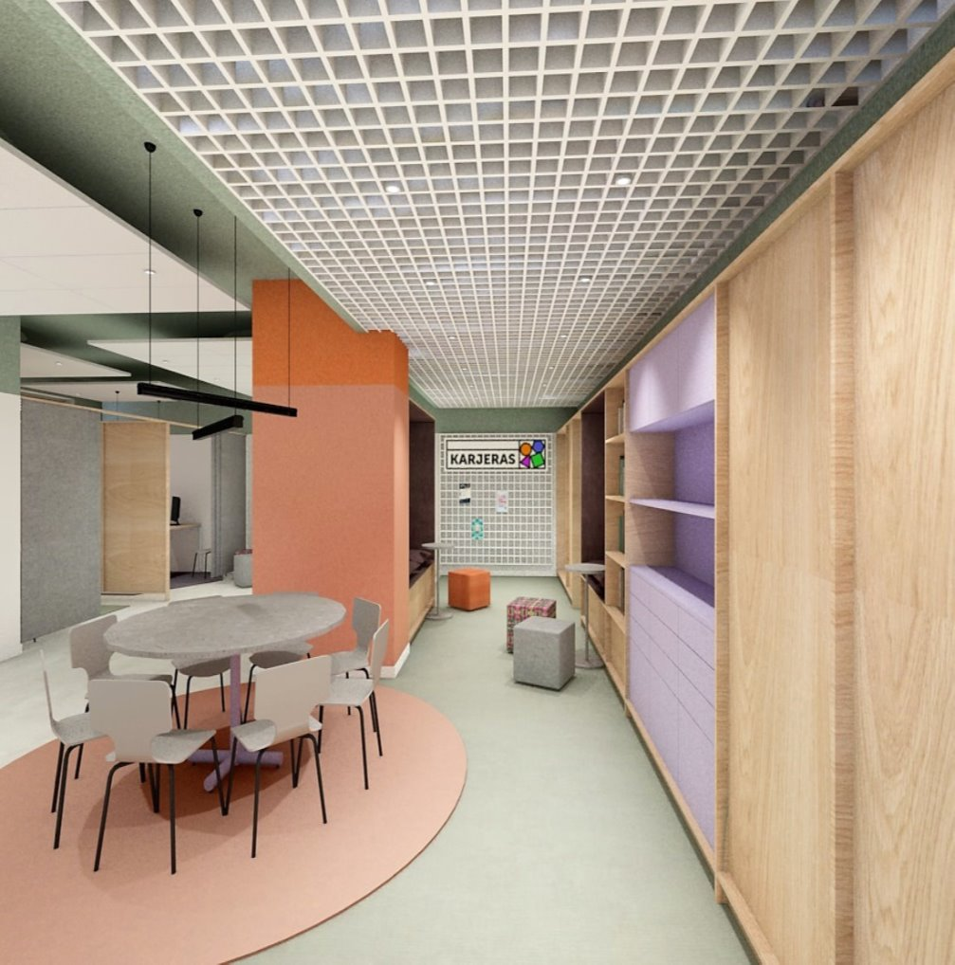
Red de centros regionales enfocados en la carrera profesional en Lituania
Lugares centrados en el crecimiento humano y de la sociedad:
Objetivos: formación significativa, aprendizaje permanente y orientación profesional.
Desde 2022, han comenzado a funcionar 14 centros regionales enfocados en la carrera profesional. ​
Principales grupos de servicios:
Información y asesoramiento sobre orientación y desarrollo profesional;
Servicios relacionados con la actividad profesional.

Slide 3
Colaboración con empresas
Objetivo estratégico: ayudar a las empresas a conseguir un abastecimiento sostenible de su mano de obra atrayendo y cubriendo puestos vacantes con personas trabajadoras cualificadas.
Elementos clave en la cooperación con empresas:
Se establece el principio de ventanilla única para los servicios a empresas;
Los servicios a empresas se garantizan a nivel regional: 5 departamentos regionales con casi 100 personas responsables de asesoría empresarial en oficinas locales de toda Lituania;
Las empresas reciben servicios del mercado de trabajo y las PAMT (empleo subvencionado, apoyo a la formación, apoyo a la movilidad, etc.);
El portal de servicios electrónicos está disponible para el registro de vacantes, la búsqueda de candidatos/as en línea, la carga de contratos y la comunicación con la asesoría del servicio de empleo;
Se mantiene una estrecha cooperación interna entre la oficina central, que es responsable del contenido del servicio, y los centros de atención a usuarios/as, que son responsables de la implementación del servicio, para cumplir con las expectativas de quienes emplean;
El sistema de medición del desempeño se basa en indicadores clave del rendimiento, como el número de reuniones con las empresas, el tiempo promedio para cubrir las vacantes, la proporción de vacantes cubiertas o el número de PAMT organizadas;
El nivel de los servicios prestados se mide mediante una encuesta anual de satisfacción;
Las demandas previstas y la previsión del mercado de trabajo se hacen entrevistando anualmente a las empresas con el fin de preparar recursos y medidas.

Slide 4
«NEOS» Estrategia del SPE lituano 2022-2026
Misión: Ayudar a quienes solicitan empleo a adaptarse de forma sostenible y permanecer en el mercado de trabajo y a quienes emplean a encontrar y mantener a las personas más adecuadas y así lograr el equilibrio en el mercado de trabajo.
Visión: Organización reconocida y capacitada que coordina el mercado de trabajo.
Valores fundamentales:
Fiabilidad. Franqueza. Innovación.
Empresas
Objetivo: Ayudar a quienes emplean a reclutar mano de obra de manera sostenible atrayendo y cubriendo las vacantes con mano de obra cualificada.
Resultados previstos
El servicio de empleo se convierte en un canal de búsqueda de recursos humanos de referencia para la gran mayoría de empresas del país
Solicitantes de empleo
Objetivo: Aumentar la transición de quienes solicitan empleo hacia uno sostenible formándoles para que tomen las riendas de sus carreras profesionales.
Resultados previstos
Los/as solicitantes de empleo adquieren conocimientos suficientes para entrar/reingresar y permanecer en el mercado de trabajo, así como para tomar decisiones informadas sobre un mayor desarrollo profesional.
Procesos
Objetivo: Mejorar la capacidad organizativa y la eficiencia operativa del servicio de empleo
Resultados previstos
El servicio de empleo se vuelve más atractivo como empresa, proporcionando oportunidades para un trabajo significativo basado en soluciones modernas de gestión e implementación de procesos.
Interlocutores
Objetivo: Gestionar un ecosistema de interlocutores del servicio de empleo y crear oportunidades para que usuarios/as reciban asistencia profesional de los interlocutores.
Resultados previstos
El servicio de empleo reúne y coordina una amplia red de interlocutores, proporcionando valor añadido adicional a usuarios/as.
4 enfoques
10 objetivos
15 iniciativas
65 actividades

Slide 5
Buenas prácticas en la implementación de la política de personal
Sistema de motivación
Plataforma de aprendizaje
A través de las competencias, las recompensas se asocian al desempeño, conocimiento, iniciativas y proactividad del personal.
Identificación y evaluación de competencias, elaboración de los programas formativos según
la necesidad del desarrollo de competencias
Aprendizaje en línea, pruebas de conocimientos, retroalimentación, historial de calificación del personal
El sistema se basa en los principios de justicia, transparencia y competitividad
El sistema se basa en la experiencia, los conocimientos y el esfuerzo del personal
Biblioteca electrónica, banco de conocimientos y formación de la organización.

